Slide 1
Terrorismo
Paranóia ou medo justificado?

Slide 2
O que é terrorismo?
Falso espetáculo.
Pouco poder.

Slide 3
Efeitos políticos?
Desestabilizar o cenário político.
Redistribuição de cartas.
Contramedidas do estado.

Slide 4
Mas é isso mesmo?
Muito poder.
Destruição desenfreada.
Justificativa falaciosa
Falsos inimigos

Slide 5
Terrorismo vem de fora?
Grupos fascistas (Pravy Sektor).
Falsos terroristas (Edward Snowden).
Manipulação de massa.
Monitoramento públic.

Slide 6
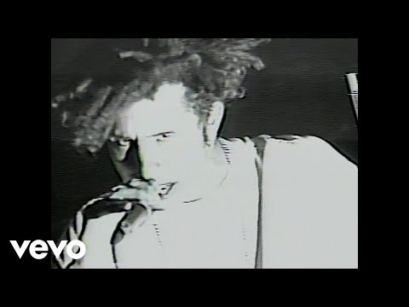
Killing In The Name by Rage Against The Machine

Slide 7
Bibliografia
HARARI, Y. N. 21 lições para o século XXI. São Paulo: Companhia das Letras. 2018. Parte III - Desespero e esperança. p. 146 - 155
Citzenfour. Direção: Laura Poitras. Produção: Laura Poitras, Mathilde Bonnefoy e Dirk Wilutzky. HBO Documentary Films, 2014.
Setor Direito by Wikipedia

